Slide 1
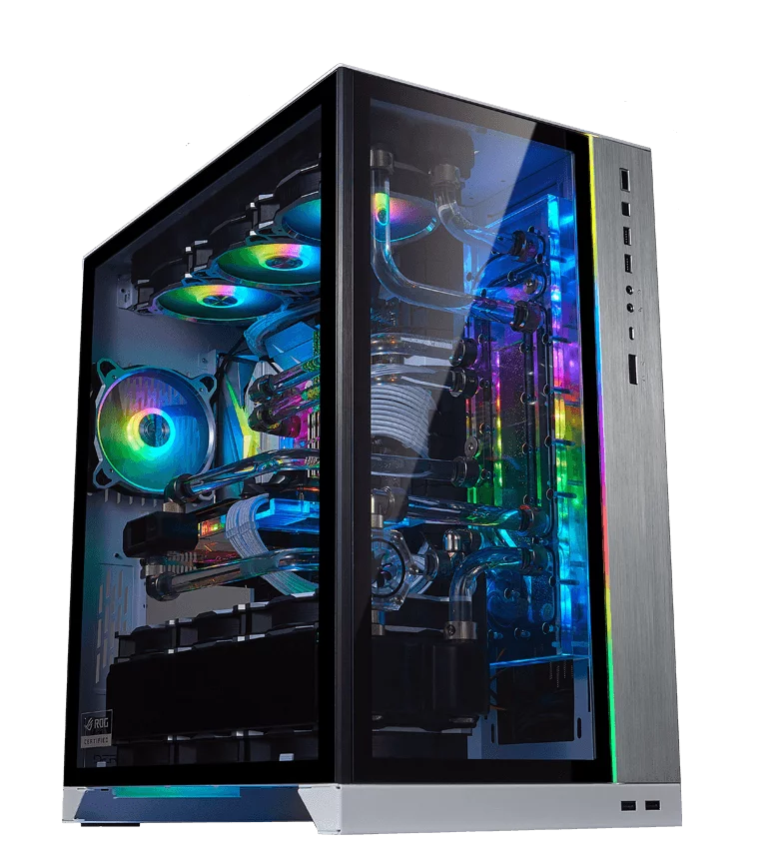
Разработка серверной части веб-приложения, используя Django фреймворк на примере интернет-магазина компьютерных комплектующих “UPGrade PC”
Notes:
Иллюстрацию меняем на релевантную теме урока!

Slide 2
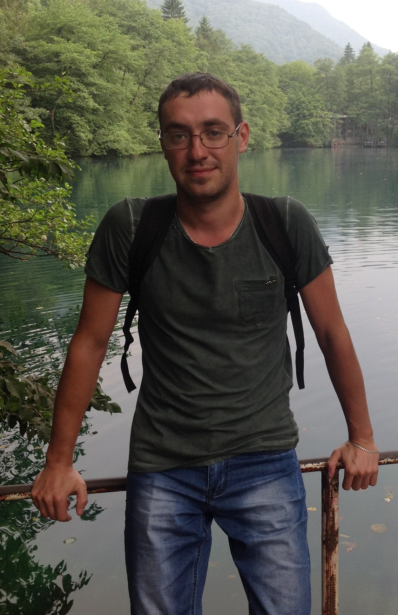
Ерёменко Роман
Давайте знакомиться!
Программист Python Цифровые профессии, 2022 год поступления в GeekBrains
Проживаю в г. Прохладный Кабардино-Балкарской республики
Два высших образования в сфере Экономика и финансы, более 10 лет работы в Бюджетном отделе Управления Финансами Прохладненского муниципального района КБР.
С детства увлекался компьютерными играми и всем, что как-то связано с развитием IT. Поэтому решил сменить вектор профессиональной деятельности и попробовать себя в программировании.
Notes:
Стандартный слайд знакомства. Не меняем его, меняем текст в нем.

Slide 3
Поставленная задача
Целью данного дипломного проекта является создание функциональной и масштабируемой серверной части веб-приложения для интернет-магазина "UPGrade PC" с использованием Django фреймворка.
Основной целью является предоставление надежной платформы для продажи компьютерных комплектующих, обеспечивающей удобство в использовании как для клиентов, так и для администраторов магазина за счет простоты и малой нагруженности интерфейса с возможностью расширения функционала.

Slide 4
План работы
- Провести детальный анализ функциональных и нефункциональных требований к интернет-магазину "UPGrade PC".
- Определить структуру базы данных, соответствующую потребностям магазина.
- Разработать схему базы данных, обеспечивающую эффективное хранение и доступ к информации о товарах, пользователях и заказах.
- Создать модели данных с использованием Django ORM для представления информации о продуктах, пользователях и заказах.
- Реализовать логику приложения для управления товарами, процессом заказа и аутентификации пользователей.
- Провести тестирование функциональности и проверку на соответствие требованиям.
- Отладить систему, исправить ошибки и обеспечить стабильную работу приложения.
- Определить потенциальные области улучшения и развития интернет-магазина.
- Предложить идеи по расширению функциональности и улучшению пользовательского опыта.

Slide 5
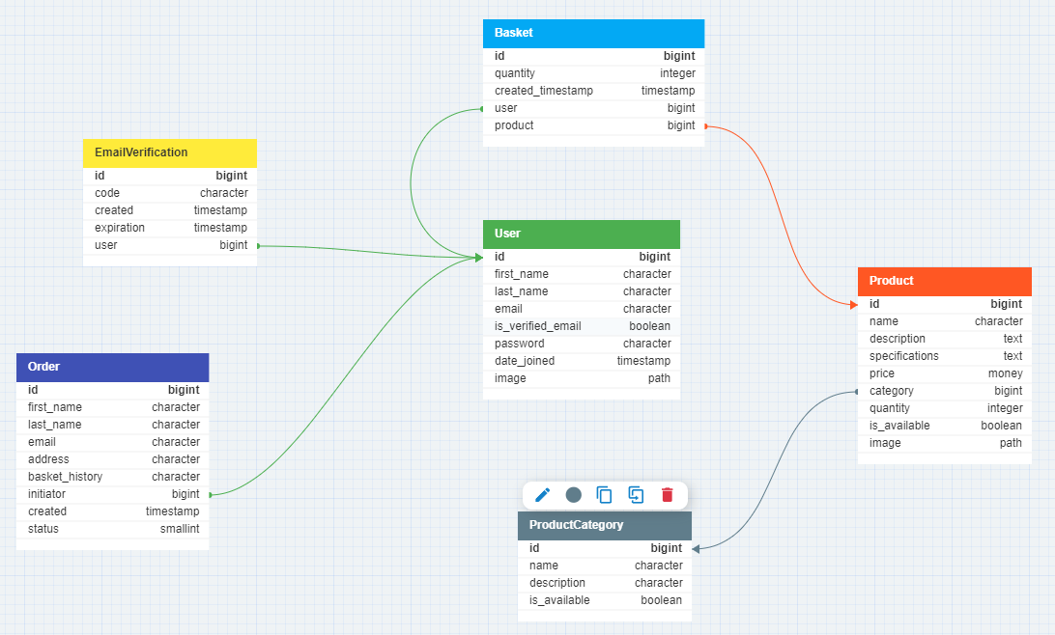
Схема базы данных
Схема базы данных разработана с помощью онлайн-инструмента для разработки и моделирования схем баз данных ‘https://www.dbdesigner.net’

Slide 6
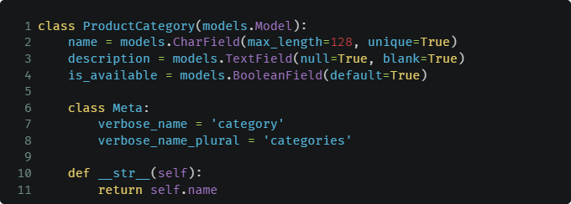
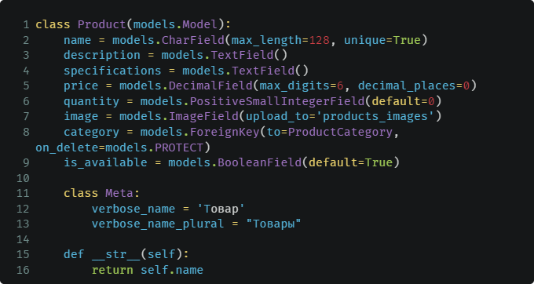

Примеры реализованных моделей данных
Товар

Slide 7
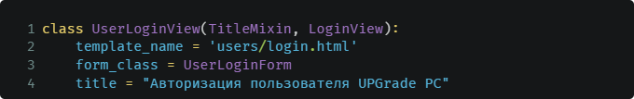
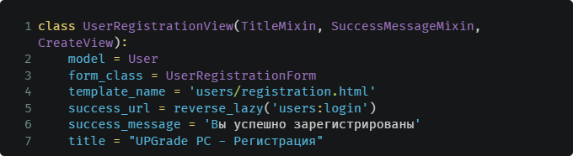
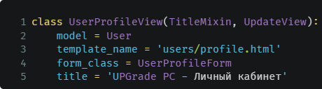
Примеры представлений для аутентификации пользователя
Регистрация пользователя
Авторизация пользователя
Личный кабинет пользователя

Slide 8
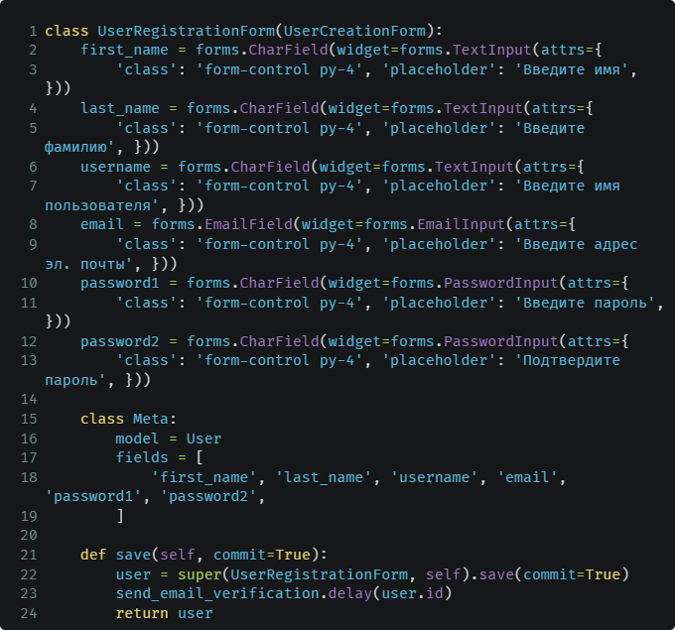
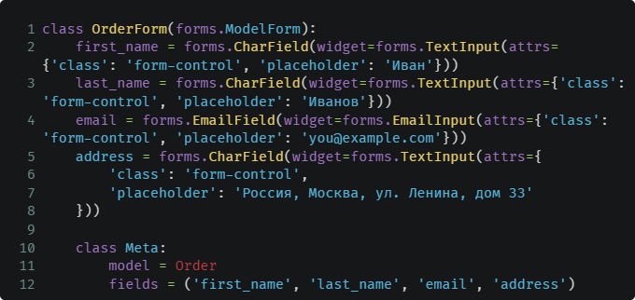
Примеры реализации форм для заполнения
Форма для регистрации заказа
Форма регистрации пользователя

Slide 9
Достигнутые цели
Была создана стабильная и масштабируемая серверная часть, способная обрабатывать запросы от пользователей, обеспечивать безопасность данных и управлять базой данных эффективным образом.
Мы успешно реализовали основные функции, такие как управление товарами, корзиной покупок, обработка заказов и аутентификация пользователей. Также была обеспечена поддержка административной панели для управления данными и мониторинга деятельности интернет-магазина.
В процессе разработки мы использовали передовые методы и инструменты, такие как использование Django ORM для взаимодействия с базой данных, использование механизмов аутентификации и авторизации Django для обеспечения безопасности приложения.
Несмотря на успешное выполнение поставленных задач, были выявлены некоторые аспекты, требующие улучшения, такие как оптимизация производительности и расширение функциональности. Кроме того, для дальнейшего развития приложения необходимо провести более глубокий анализ требований пользователей и рыночной конкуренции.
В целом, разработка серверной части веб-приложения "UPGrade PC" была успешной, и полученный опыт и результаты позволят нам продолжить развитие и совершенствование приложения в будущем.

Slide 10
Идеи на будущее
1. Расширение ассортимента товаров: в рамках дальнейшего развития интернет-магазина планируется расширение ассортимента товаров, добавление новых категорий и брендов, что позволит привлечь больше клиентов и увеличить объем продаж.
2. Оптимизация производительности: Проведение дополнительной оптимизации серверной части приложения для обеспечения более быстрой загрузки страниц, улучшения отзывчивости и общего пользовательского опыта.
3. Внедрение механизмов персонализации: Разработка и внедрение механизмов персонализации, таких как рекомендательные системы, учет предпочтений пользователей, что позволит улучшить качество обслуживания и повысить лояльность клиентов.
4. Доработка мобильной версии: Улучшение мобильной версии интернет-магазина, учитывая растущее количество пользователей, предпочитающих мобильные устройства для онлайн-покупок.
5. Внедрение аналитики и отчетности: Разработка и внедрение системы аналитики для мониторинга ключевых показателей производительности интернет-магазина, что поможет принимать обоснованные решения и улучшать бизнес-процессы.

